Slide 1
Сибирь в час беды
(обзор маршрутных перемещений промышленных предприятий оборонного значения)
Работу выполнили учащиеся МБОУ г. Иркутска СОШ №30
Руководитель Крепкая Наталья Александровна

Slide 2
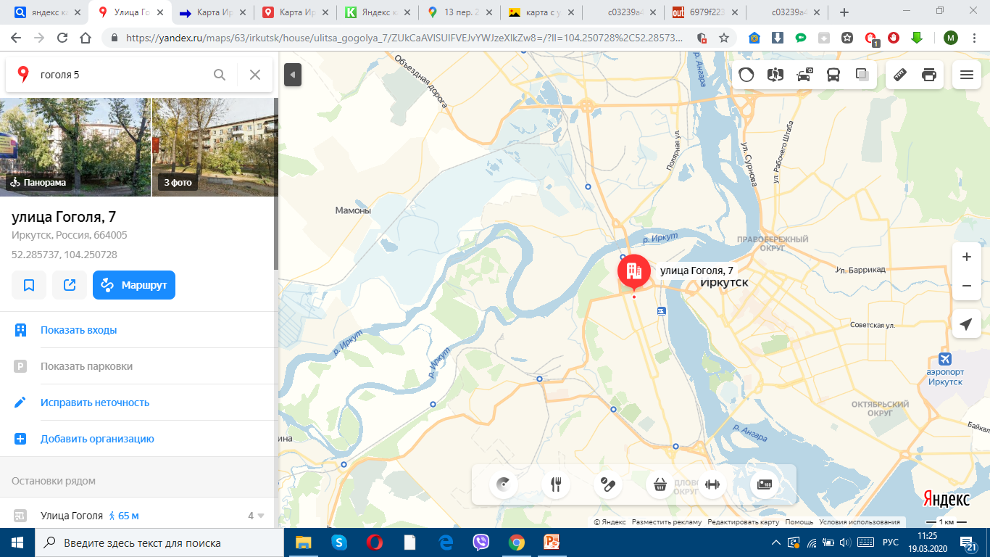
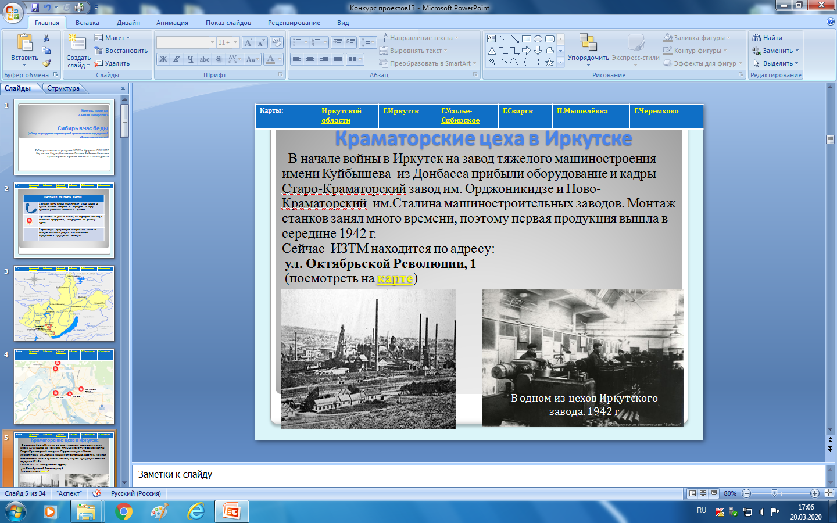
Карты: | Иркутской области | Г.Иркутск | Г.Усолье-Сибирское | Г.Свирск | П.Мышелёвка | Г.Черемхово
Инструкция для работы с картой
 | В верхней части экрана присутствует меню, нажав на один из пунктов которого, вы перейдете на карту одного из указанных населенных пунктов.
 | При нажатии на данный значок, вы перейдете на слайд с описанием предприятия, находящегося по данному адресу.
 | В презентации присутствует гиперссылка, нажав на которую вы можете увидеть местоположение определенного предприятия на карте.
-
ВНИМАНИЕ!!! ДЛЯ ПЕРЕМЕЩЕНИЯ ПО КАРТАМ ЛУЧШЕ ИСПОЛЬЗОВАТЬ ГИПЕРССЫЛКИ!

Slide 3
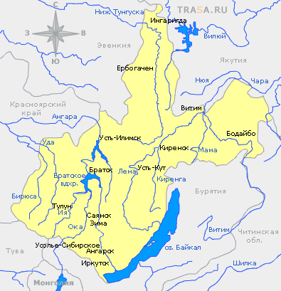

Карты: | Иркутской области | Г.Иркутск | Г.Усолье-Сибирское | Г.Свирск | П.Мышелёвка | Г.Черемхово
Черемхово
Свирск
Мышелевка

Slide 4
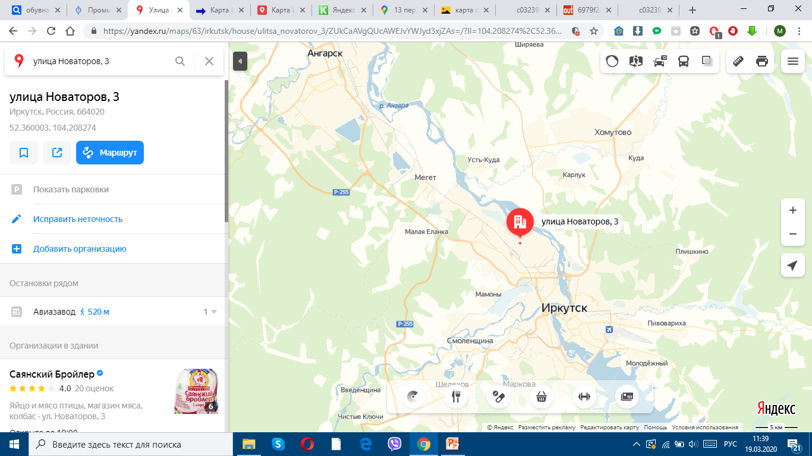
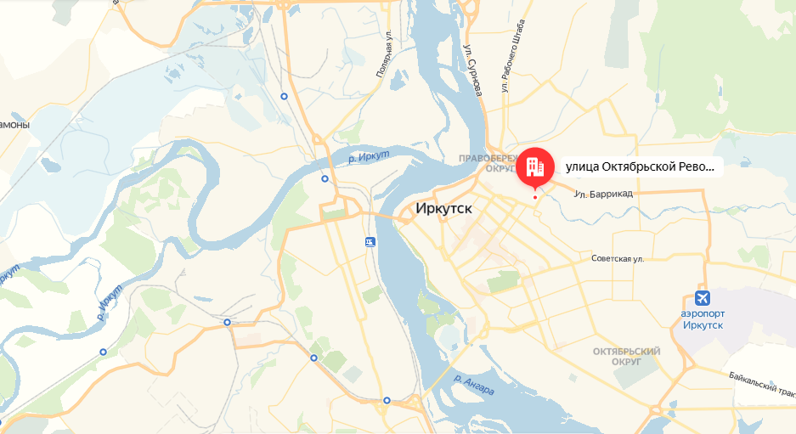
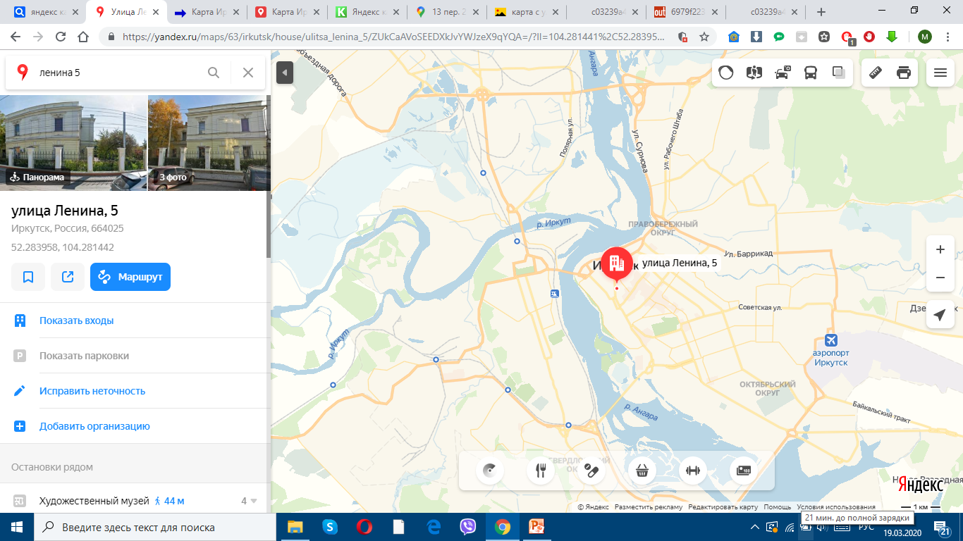
Карты: | Иркутской области | Г.Иркутск | Г.Усолье-Сибирское | Г.Свирск | П.Мышелёвка | Г.Черемхово
улица Новаторов, 3
Ленинский округ
улица Октябрьской революции, 1
Улица Ленина, 5
улица Гоголя, 5

Slide 5
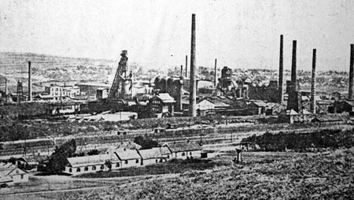
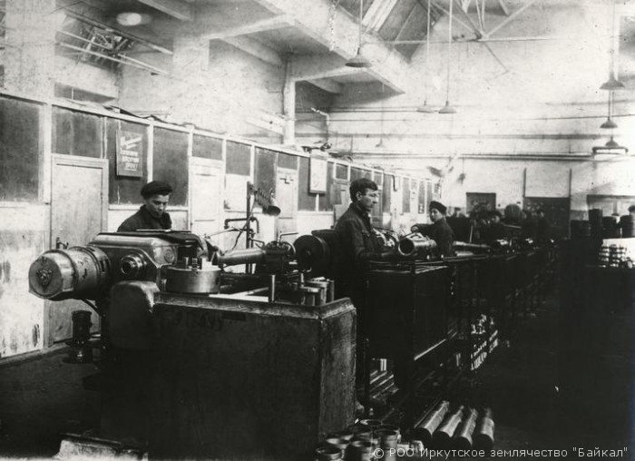
Краматорские цеха в Иркутске
Карты: | Иркутской области | Г.Иркутск | Г.Усолье-Сибирское | Г.Свирск | П.Мышелёвка | Г.Черемхово
В начале войны в Иркутск на завод тяжелого машиностроения
имени Куйбышева из Донбасса прибыли оборудование и кадры
Старо-Краматорский завод им. Орджоникидзе и Ново-
Краматорский им.Сталина машиностроительных заводов. Монтаж
станков занял много времени, поэтому первая продукция вышла в
середине 1942 г.
Сейчас ИЗТМ находится по адресу:
ул. Октябрьской Революции, 1
(посмотреть на карте)
В одном из цехов Иркутского завода. 1942 г

Slide 6
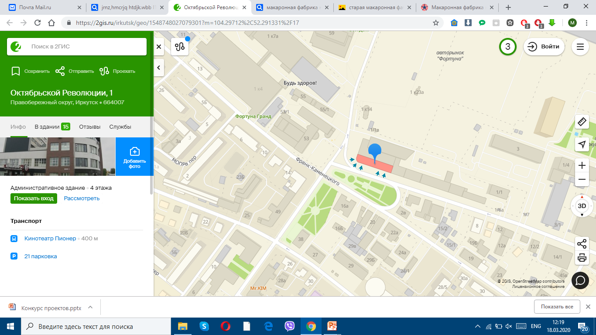
Карты: | Иркутской области | Г.Иркутск | Г.Усолье-Сибирское | Г.Свирск | П.Мышелёвка | Г.Черемхово

Slide 7
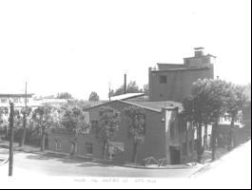
Макаронная фабрика
Карты: | Иркутской области | Г.Иркутск | Г.Усолье-Сибирское | Г.Свирск | П.Мышелёвка | Г.Черемхово
Макаронные фабрики № 1 и № 2 эвакуированные из
Одессы, влились в Иркутскую макаронную фабрику
открытою в 1935 г. в предместье Глазково, недалеко
от железнодорожного вокзала.
Раньше находилась по адресу:
г.Иркутск, ул.Гоголя, д.5
(посмотреть на карте)
Акционерное общество «Иркутские макароны»
(1935-2000)

Slide 8
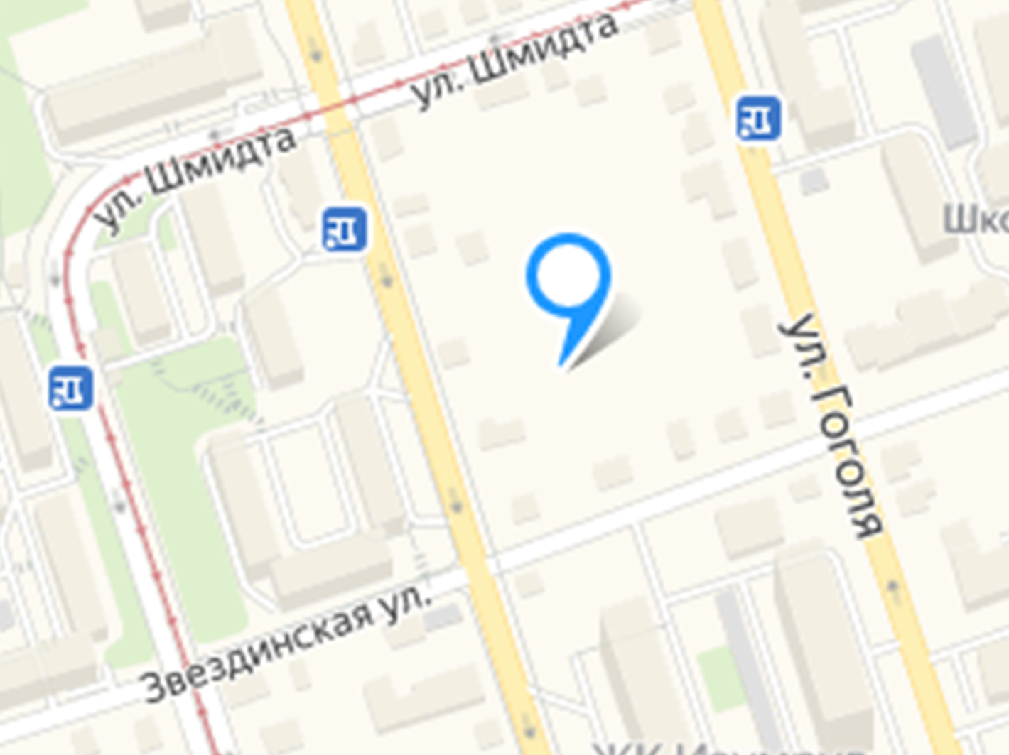
Карты: | Иркутской области | Г.Иркутск | Г.Усолье-Сибирское | Г.Свирск | П.Мышелёвка | Г.Черемхово

Slide 9
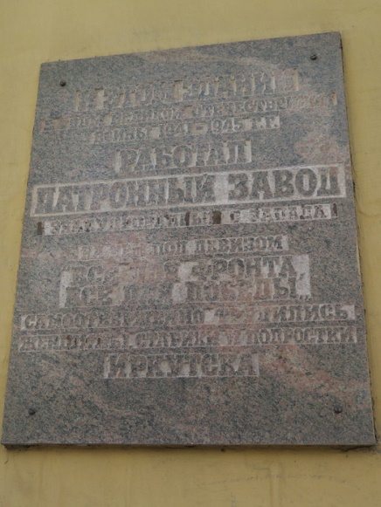
Луганский Патронный завод
Карты: | Иркутской области | Г.Иркутск | Г.Усолье-Сибирское | Г.Свирск | П.Мышелёвка | Г.Черемхово
На строящийся патронный завод №540 по решению
НКБ (Наркомат боеприпасов) был эвакуирован завод
аналогичного профиля из Луганска, который прибыл
со всем своим технологическим оборудованием и
специалистами. Необходимо было как можно быстрее
наладить выпуск патронов. Рабочие работали по 12
часов в сутки и уже через несколько недель завод
выпустил первые ящики патронов. К середине 1942
завод входил в четверку самых мощных патронных
заводов страны .
Раньше находилась по адресу:
Г.Иркутск, ул.Ленина, д.5
(посмотреть на карте)

Slide 10
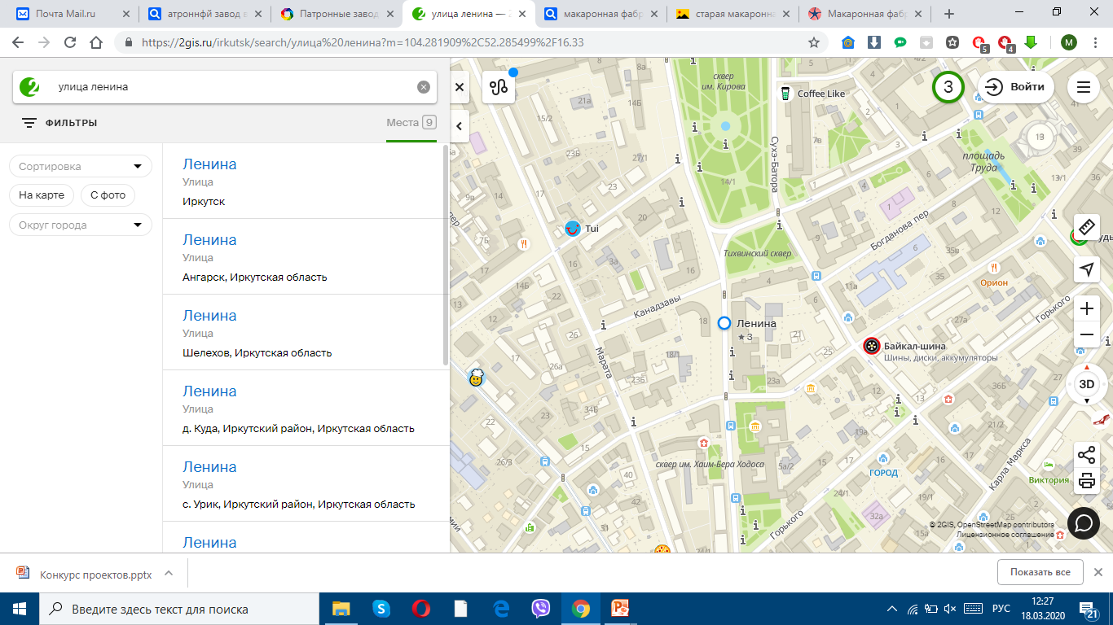
Карты: | Иркутской области | Г.Иркутск | Г.Усолье-Сибирское | Г.Свирск | П.Мышелёвка | Г.Черемхово

Slide 11
Днепропетровская обувная фабрика в Иркутске
Карты: | Иркутской области | Г.Иркутск | Г.Усолье-Сибирское | Г.Свирск | П.Мышелёвка | Г.Черемхово
Эвакуированная в область обувная фабрика из
Днепропетровска с 386 рабочими и 27 вагонами
оборудования была сохранена как самостоятельное
производство. Став самостоятельной обувной
Фабрикой № 9.
Фабрику разместили в недостроенном здании
пожарного депо в Ленинском районе. Уже к середине
октября 1941 г. фабрика была пущена в строй
(оборудование прибыло 5–18 сентября 1941 г.), а к
середине декабря она стала выпускать 85% своего
плана.

Slide 12
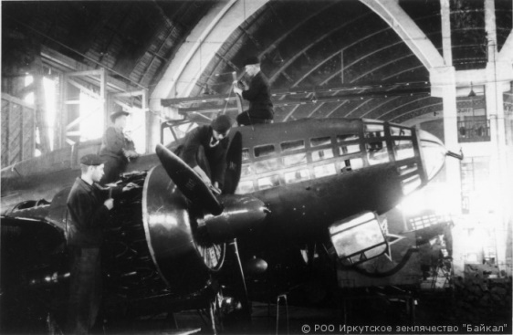
Авиационный завод в Иркутске
Карты: | Иркутской области | Г.Иркутск | Г.Усолье-Сибирское | Г.Свирск | П.Мышелёвка | Г.Черемхово
Вторым крупным предприятием, эвакуированным в
ноябре 1941 г. в Иркутск, был Московский
авиационный завод № 39 им. Менжинскго. Его
оборудование разместилось на производственных
площадях Иркутского авиационного завода .Часть
станков установили в здании находящегося
неподалеку ремесленного училища № 2. Прибывших
с эшелонами 1700 рабочих с их семьями расселили по
квартирам в поселке завода. 8 декабря 1941 г.
Московский авиационный завод № 39 был объединен
с Иркутским авиационным заводом № 125 им.
И. В. Сталина.
Раньше находилась по адресу:
Г.Иркутск, ул.Новаторов, д.3
(посмотреть на карте)
Один из цехов завода в годы войны

Slide 13
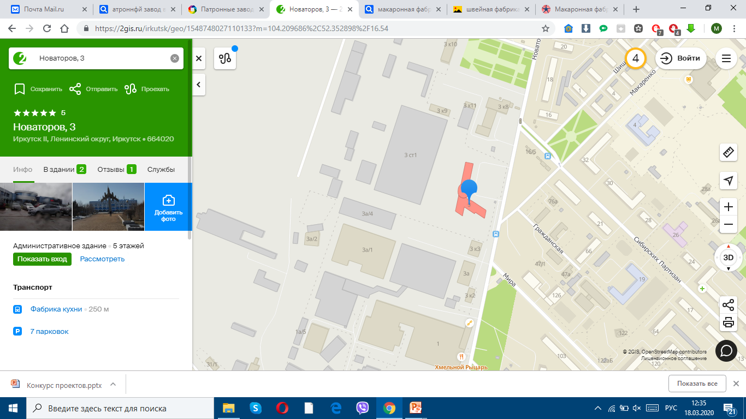
Карты: | Иркутской области | Г.Иркутск | Г.Усолье-Сибирское | Г.Свирск | П.Мышелёвка | Г.Черемхово

Slide 14
Предприятия легкой промышленности
Карты: | Иркутской области | Г.Иркутск | Г.Усолье-Сибирское | Г.Свирск | П.Мышелёвка | Г.Черемхово
Эвакуированные швейные фабрики разместились
на родственных предприятиях.
Швейную фабрику им. Воровского, и фабрику
головных уборов им. Лозовского из Одессы, а также
Смоленскую швейную фабрику (частично, поскольку
основное оборудование ее было направлено в
г. Пятигорск) Все они были размещены в Иркутске на
базе местной фабрики.
Воронежская трикотажная фабрика влилась в
Иркутскую трикотажную фабрику «Пролетарий».
В годы Великой Отечественной войны (1941–1945 гг.)
фабрика выпускала обмундирование для воинов
Советской Армии.
Один из цехов завода в годы войны

Slide 15
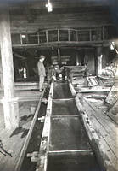
Предприятия легкой промышленности
Карты: | Иркутской области | Г.Иркутск | Г.Усолье-Сибирское | Г.Свирск | П.Мышелёвка | Г.Черемхово
Хромовый завод из Серпухова, модельная мастерская с сырьем
из Одессы влились в Иркутские обувную и кожевенную фабрики
В годы Великой Отечественной войны (1941–1945 гг.) фабрика
выпускала обмундирование для воинов Советской Армии.
Один из цехов завода в годы войны

Slide 16
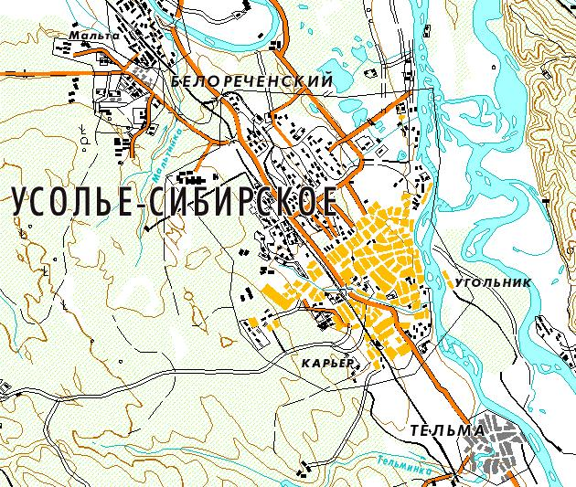
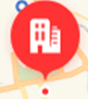
Усолье-Сибирское
Карты: | Иркутской области | Г.Иркутск | Г.Усолье-Сибирское | Г.Свирск | П.Мышелёвка | Г.Черемхово
Химпром
Молотовая 103
Орждоникидзе 31
Гайдара
Швейные фабрики

Slide 17
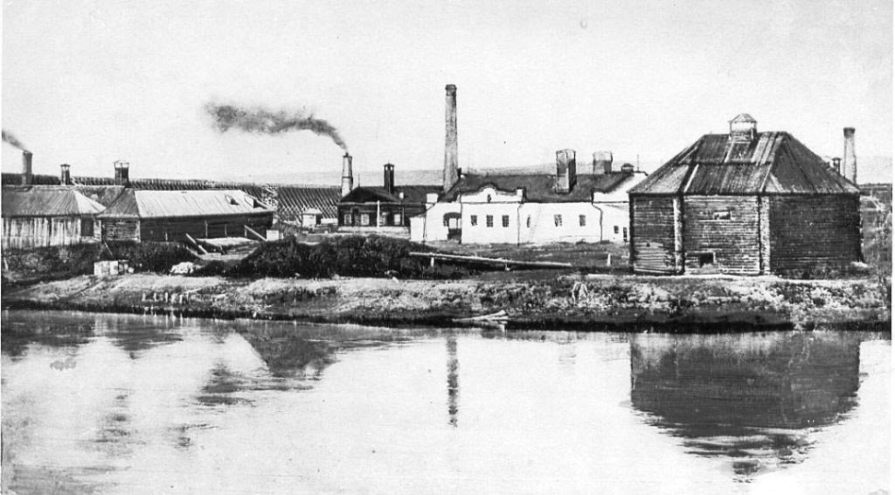
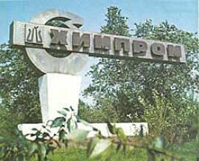
Цеха Сакского завода
Карты: | Иркутской области | Г.Иркутск | Г.Усолье-Сибирское | Г.Свирск | П.Мышелёвка | Г.Черемхово
В начале войны в Усолье из Крыма было эвакуировано
оборудование хлорного цеха Сакского бромистый завод №96. На его
основе и при использовании в качестве сырья местных соляных
источников организовали хлорное производство, давшее в апреле
1943 года первую продукцию: хлор и каустическую соду.

Slide 18

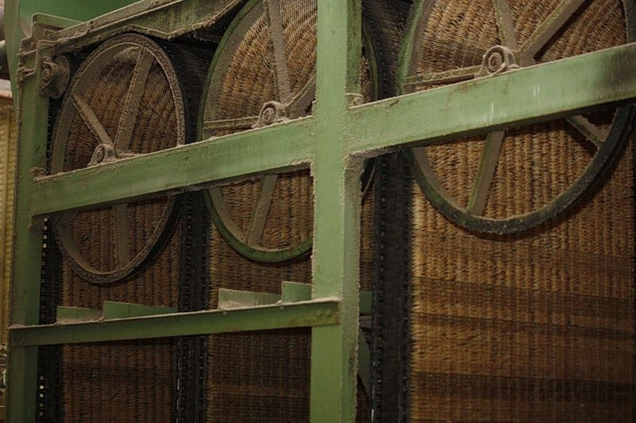

Спичечная фабрика
Карты: | Иркутской области | Г.Иркутск | Г.Усолье-Сибирское | Г.Свирск | П.Мышелёвка | Г.Черемхово
Из Ленинграда прибыла спичечная фабрика
«Пролетарское знамя». Она влилась в Усольский
спичечный комбинат.
Раньше находилась по адресу:
Г.Усолье-Сибирское, ул.Молотовая, д.103
(посмотреть на карте)

Slide 19
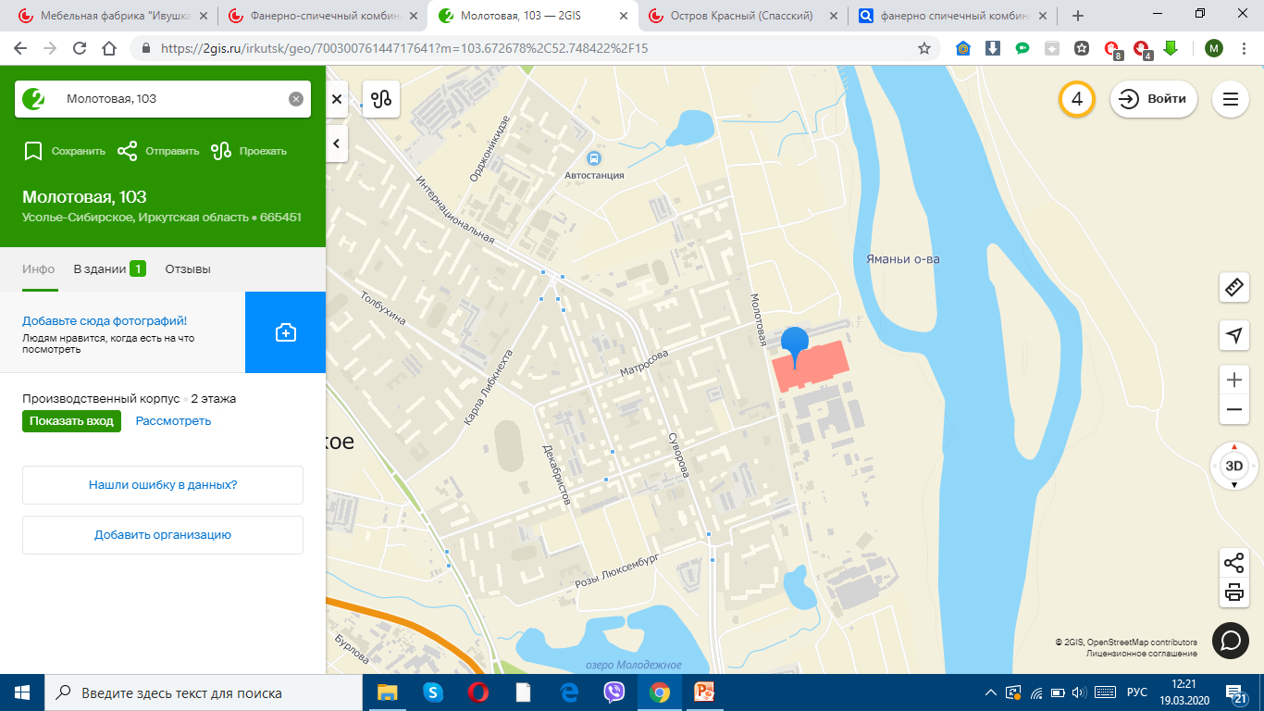
Карты: | Иркутской области | Г.Иркутск | Г.Усолье-Сибирское | Г.Свирск | П.Мышелёвка | Г.Черемхово

Slide 20
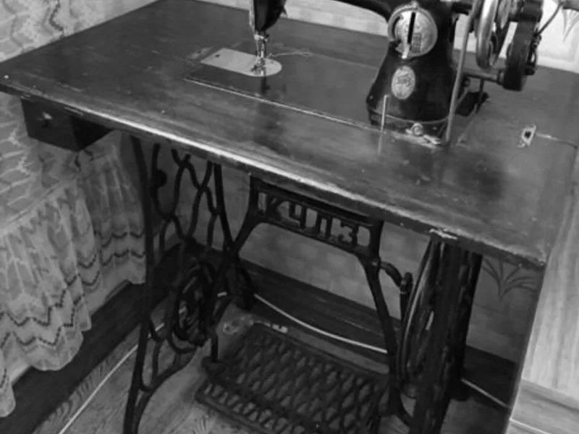
Швейная фабрика «Ревтруд»
Карты: | Иркутской области | Г.Иркутск | Г.Усолье-Сибирское | Г.Свирск | П.Мышелёвка | Г.Черемхово
1941-1942 годы в город Усолье-Сибирское была эвакуирована
фабрика из г. Тула «Ревтруд»
Раньше находилась по адресу:
Г.Усолье-Сибирское, ул.Орждоникидзе, д.31
(посмотреть на карте)
Швейные машины на которых работали швеи

Slide 21
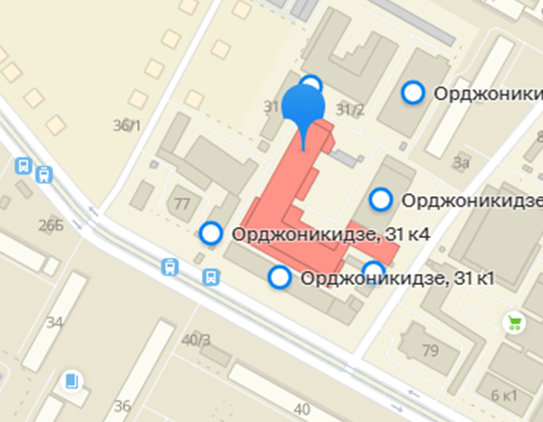
Карты: | Иркутской области | Г.Иркутск | Г.Усолье-Сибирское | Г.Свирск | П.Мышелёвка | Г.Черемхово

Slide 22
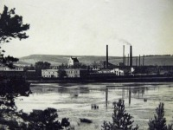
Хайтинская фарфоровая фабрика ( Усолье)
Карты: | Иркутской области | Г.Иркутск | Г.Усолье-Сибирское | Г.Свирск | П.Мышелёвка | Г.Черемхово
Осенью 1941 в прибыл Днепропетровский абразивный завод
№306 Наркомата танковой промышленности, который
разместился на базе бывшего завода «Сибфарфор».
Раньше находилась по адресу:
Г.Усолье-Сибирское, ул.Гайдара
(посмотреть на карте)

Slide 23
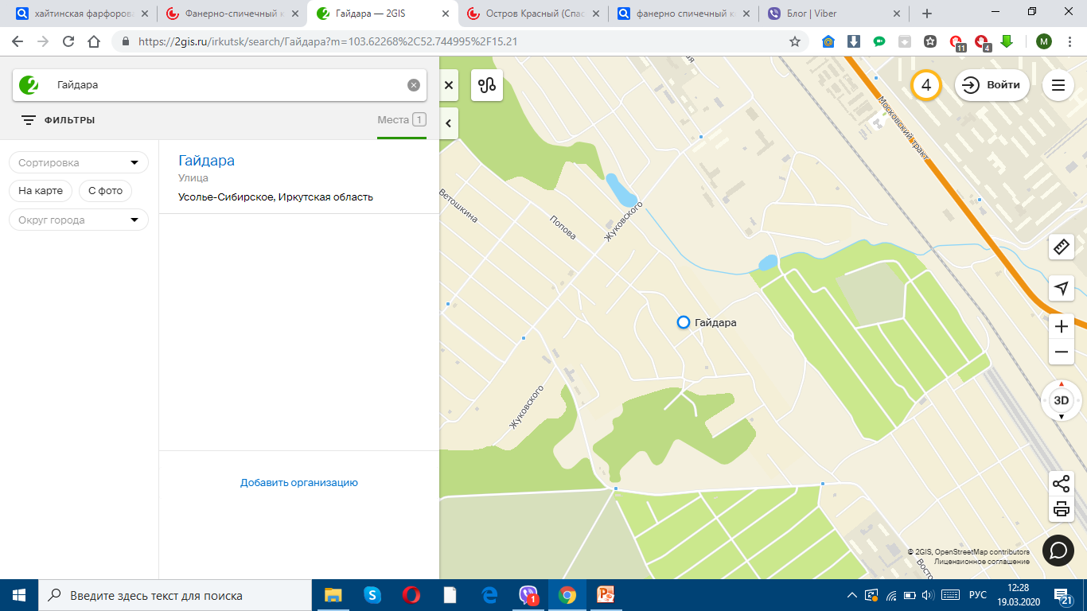
Карты: | Иркутской области | Г.Иркутск | Г.Усолье-Сибирское | Г.Свирск | П.Мышелёвка | Г.Черемхово

Slide 24
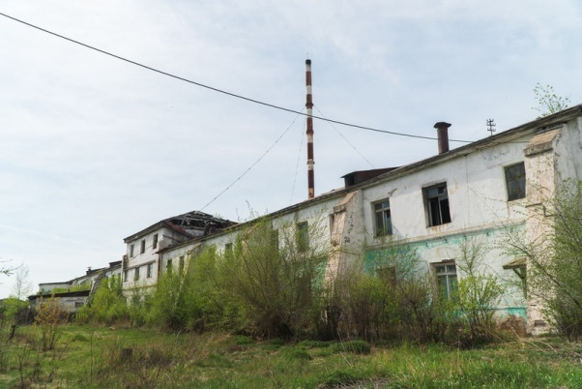
Швейные фабрики
Карты: | Иркутской области | Г.Иркутск | Г.Усолье-Сибирское | Г.Свирск | П.Мышелёвка | Г.Черемхово
Тельминская суконная мануфактура с 1737 года снабжала
русскую армию сукном.
Во время Великой Отечественной войны сюда эвакуировали
швейные фабрики из Одессы и Днепропетровска . Здесь в три
смены шили одежду и обмундирование для фронта.
Эвакуированные фабрики положили начало новым цехам
родственных предприятий.
Вид на бывшую швейную фабрику

Slide 25
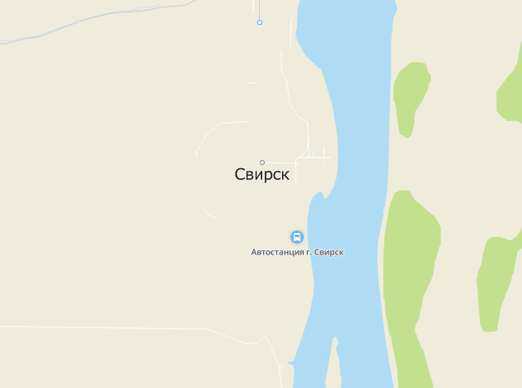
Карты: | Иркутской области | Г.Иркутск | Г.Усолье-Сибирское | Г.Свирск | П.Мышелёвка | Г.Черемхово

Slide 26
Абразивный завод в поселке Мышелевка
Карты: | Иркутской области | Г.Иркутск | Г.Усолье-Сибирское | Г.Свирск | П.Мышелёвка | Г.Черемхово
В конце 1941 г. на «Сибфарфор» был эвакуирован из
Ленинграда абразивный завод «Ильич». Фабрика перешла на
выпуск абразивных кругов для отточки артиллерийских стволов.
Специалисты абразивного производства приехали не только из
Ленинграда, но и из Челябинска. Прошли курсы переподготовки в
Челябинске 80 инженерно-технических работников «Сибфарфора»
В 1954 году абразивный завод «Ильич» возвращается в Ленинград.

Slide 27
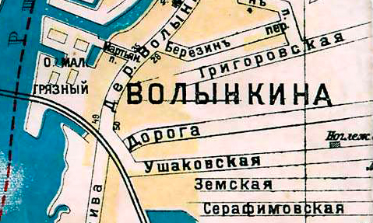
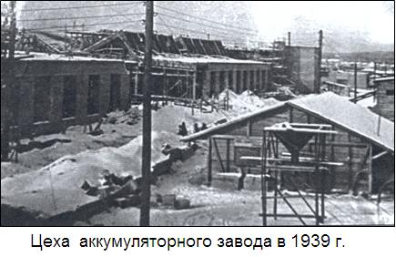
Аккумуляторный завод в Свирске
Карты: | Иркутской области | Г.Иркутск | Г.Усолье-Сибирское | Г.Свирск | П.Мышелёвка | Г.Черемхово
В августе 1941 года на завод был эвакуирован
Ленинградский аккумуляторный завод № 223, который разместился
в приспособленных складских помещениях. Всего в процессе
эвакуации прибыло 18 вагонов с оборудованием. На месте был
изготовлен весь технологический инструмент, штампы, конвейер
Для сбора батарей. Через три месяца завод давал первую
продукцию для фронта - анодные батареи и гальванические
алименты 2160 заводчан были награждены Советским
Правительством медалями «За доблестный труд в годы Великой
Отечественной войны 1941-1945»

Slide 28
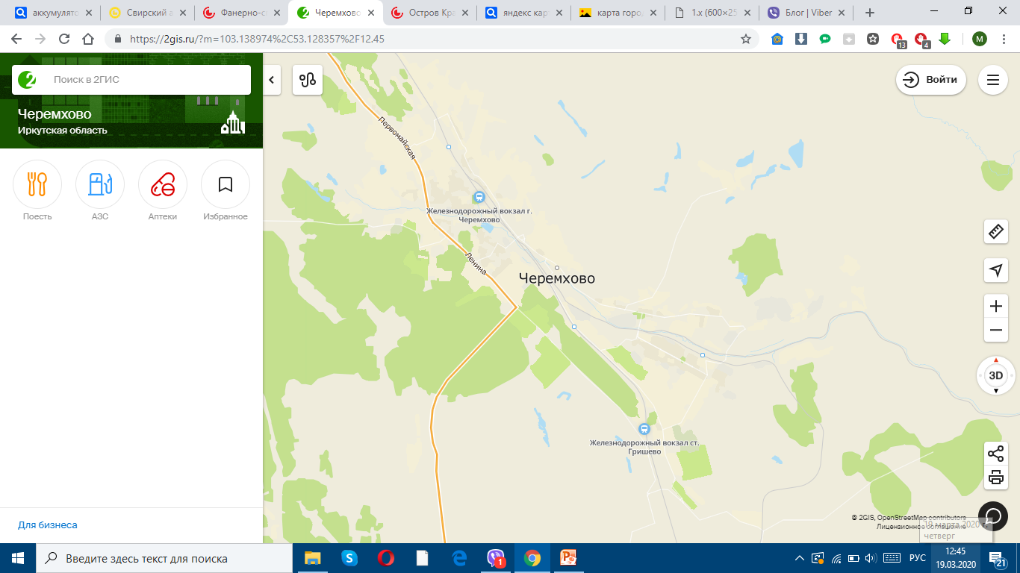

Карты: | Иркутской области | Г.Иркутск | Г.Усолье-Сибирское | Г.Свирск | П.Мышелёвка | Г.Черемхово
Кременчугская макаронная фабрика
Швейная фабрика
электростанция
Парковая 1

Slide 29
Первомайский электромеханический завод
Карты: | Иркутской области | Г.Иркутск | Г.Усолье-Сибирское | Г.Свирск | П.Мышелёвка | Г.Черемхово
В г. Черемхово был перебазирован завод им. Карла
Маркса Наркомугля из г. Варваро Полье
Ворошиловградской области с 86 металлорежущими
станками и другим ценным оборудованием и с 59
квалифицированными рабочими. Предприятие производило
оборудование для шахт Донбасса (рештаки, лебедки,
камнедробилки). Завод был размещен на производственной
площади Черемховского горнотехнического завода треста
Востсибуголь, существующего с 1929 г.
5 декабря начался монтаж прибывшего оборудования. Часть
станков пришлось установить во дворе, а уже потом над
ними возводить навес.
В марте 1942 г. завод выполнил план на 200%
Раньше находилась по адресу:
Г.Черемхово, ул.Парковая, д.1
(посмотреть на карте)

Slide 30
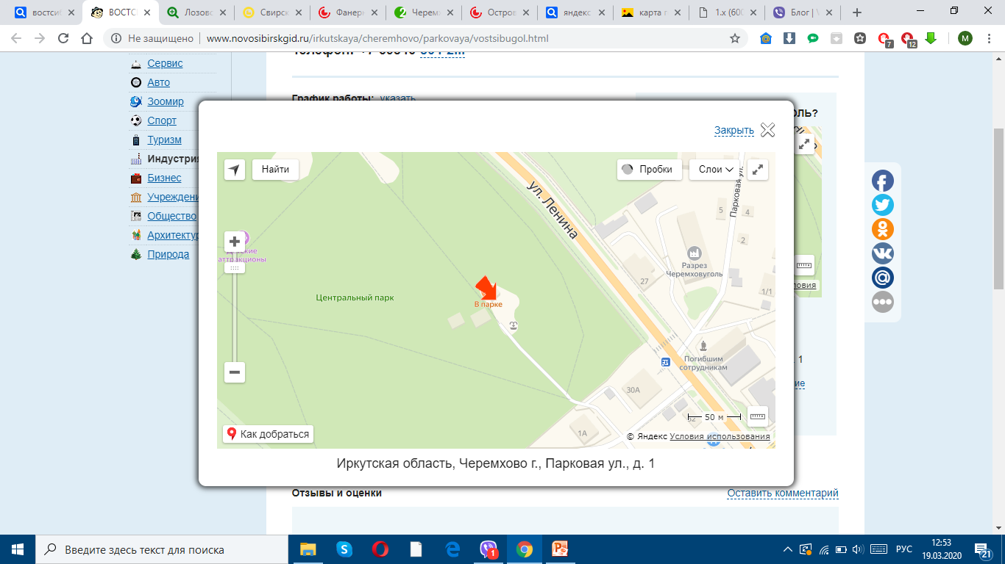
Карты: | Иркутской области | Г.Иркутск | Г.Усолье-Сибирское | Г.Свирск | П.Мышелёвка | Г.Черемхово

Slide 31
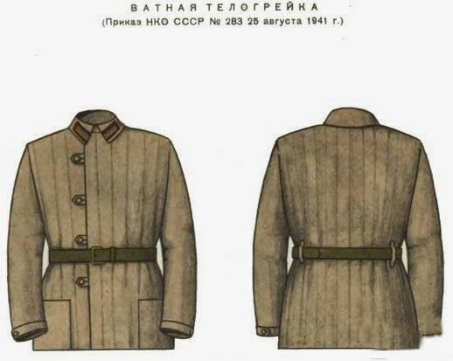
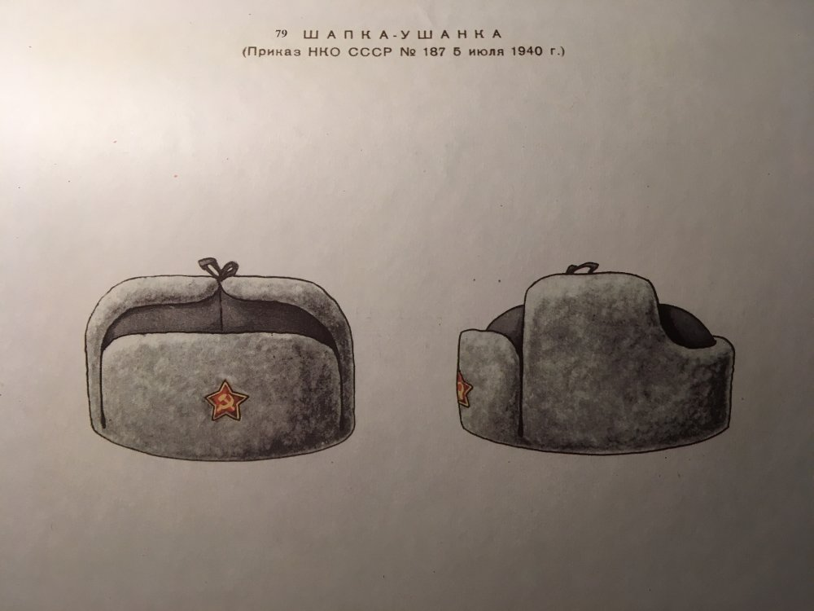
Швейная фабрика имени Лозовского
Карты: | Иркутской области | Г.Иркутск | Г.Усолье-Сибирское | Г.Свирск | П.Мышелёвка | Г.Черемхово
Из Одессы в Черемхово была эвакуирована швейная фабрика
имени Лозовского, которая приступила к выпуску шапок-ушанок и
ватников для бойцов .

Slide 32
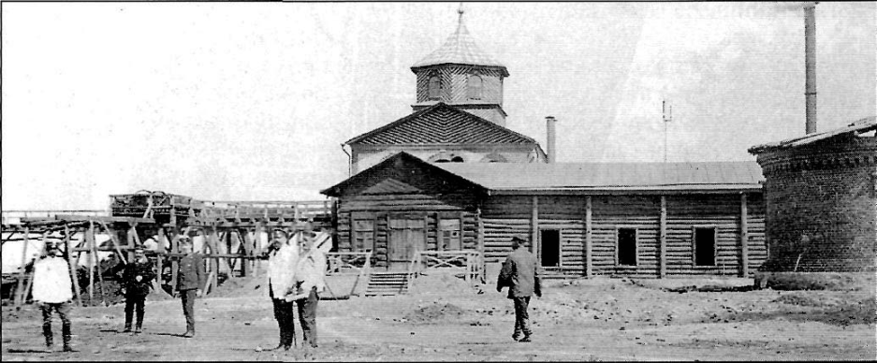
Веневская электростанция
Карты: | Иркутской области | Г.Иркутск | Г.Усолье-Сибирское | Г.Свирск | П.Мышелёвка | Г.Черемхово
В Черемхово перебазировалась Веневская
электростанция из Тульской области.
Раньше находилась по адресу:
г.Черемхово, ул. Маяковского, д.162
(посмотреть на карте)
Черемхово. Фото нач. XX в. ИГОМ

Slide 33
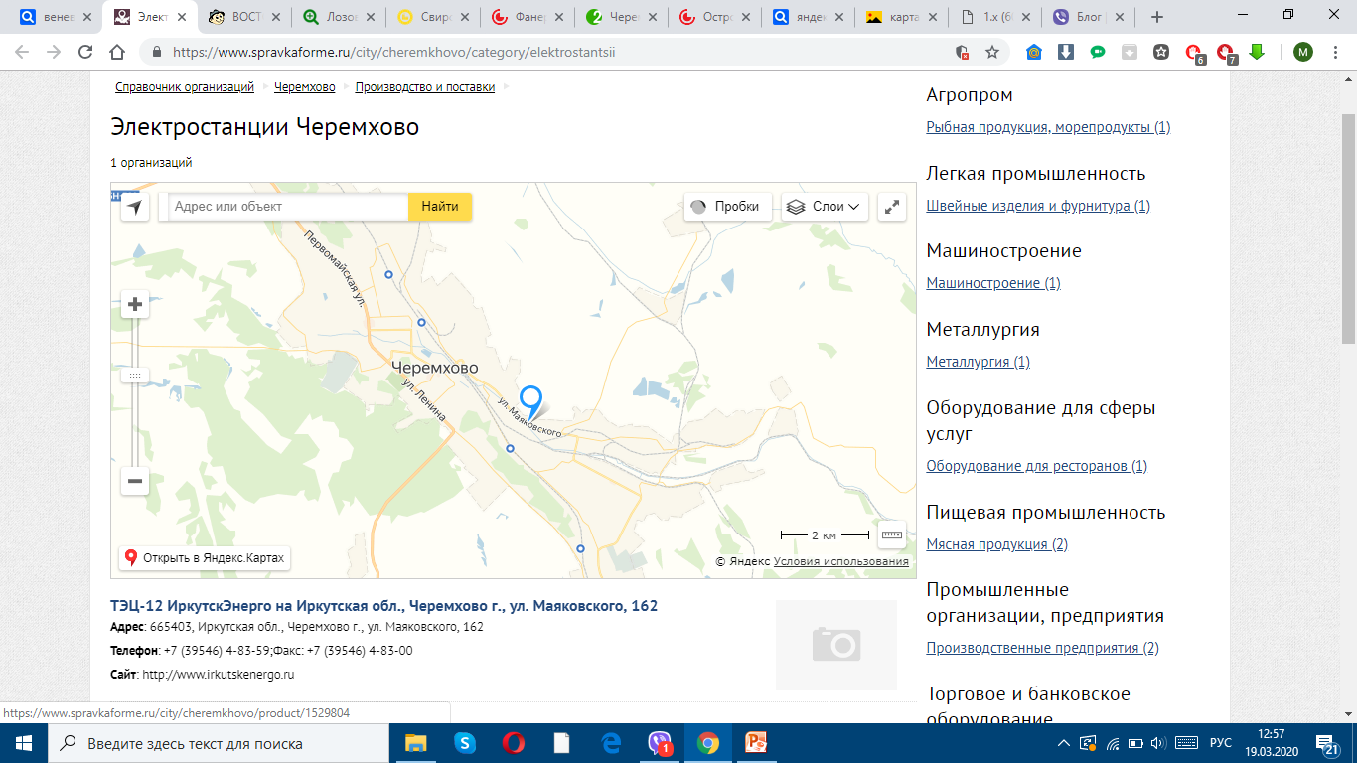
Карты: | Иркутской области | Г.Иркутск | Г.Усолье-Сибирское | Г.Свирск | П.Мышелёвка | Г.Черемхово

Slide 34
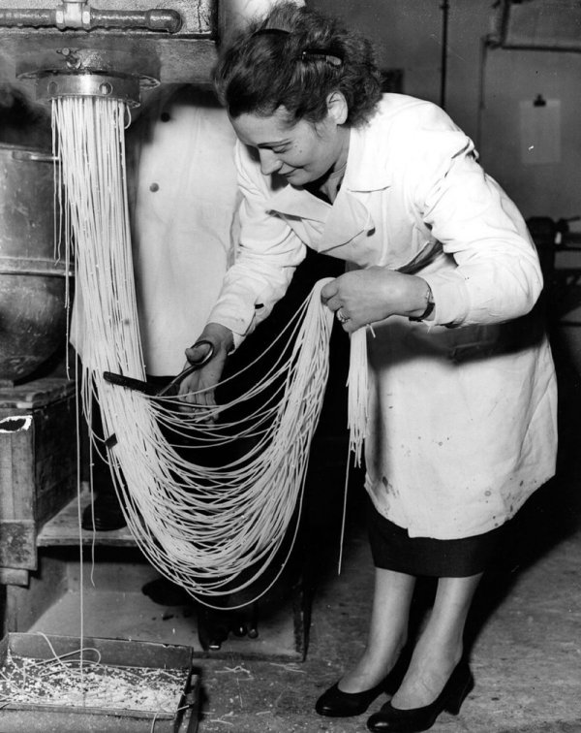
Кременчугская макаронная фабрика
Карты: | Иркутской области | Г.Иркутск | Г.Усолье-Сибирское | Г.Свирск | П.Мышелёвка | Г.Черемхово
Кременчугская макаронная фабрика, мощностью 18 т продукции
в сутки, прибыла в Черемхово в сентябре 1941 г. и составила там
филиал Иркутской макаронной фабрики.

